Slide 1
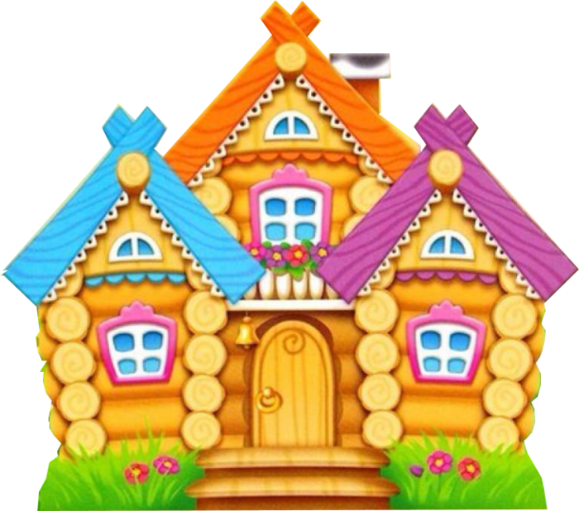
Муниципальное Бюджетное дошкольное образовательное учреждение детский сад №250 Чкаловского района г.екатеринбурга
ПУТЕШЕСТВИЕ В СКАЗКУ
«ТЕРЕМОК»
Выполнила: воспитатель
Резайкина Анжелика Витальевна

Slide 2
Цели: 1. Закреплять понятия «короче», «длиннее»; геометрические фигуры (круг, квадрат, треугольник, овал, прямоугольник). 2. Развивать мышление, зрительную память, внимание. 3. Воспитывать дружелюбие, доброту, отзывчивость.

Slide 3
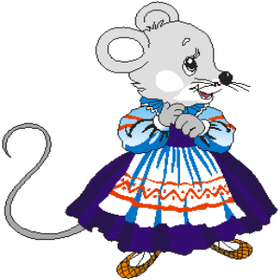
Стоит в поле теремок Он не низок, не высок. Как по полю мышка бежала теремок увидала…….

Slide 4
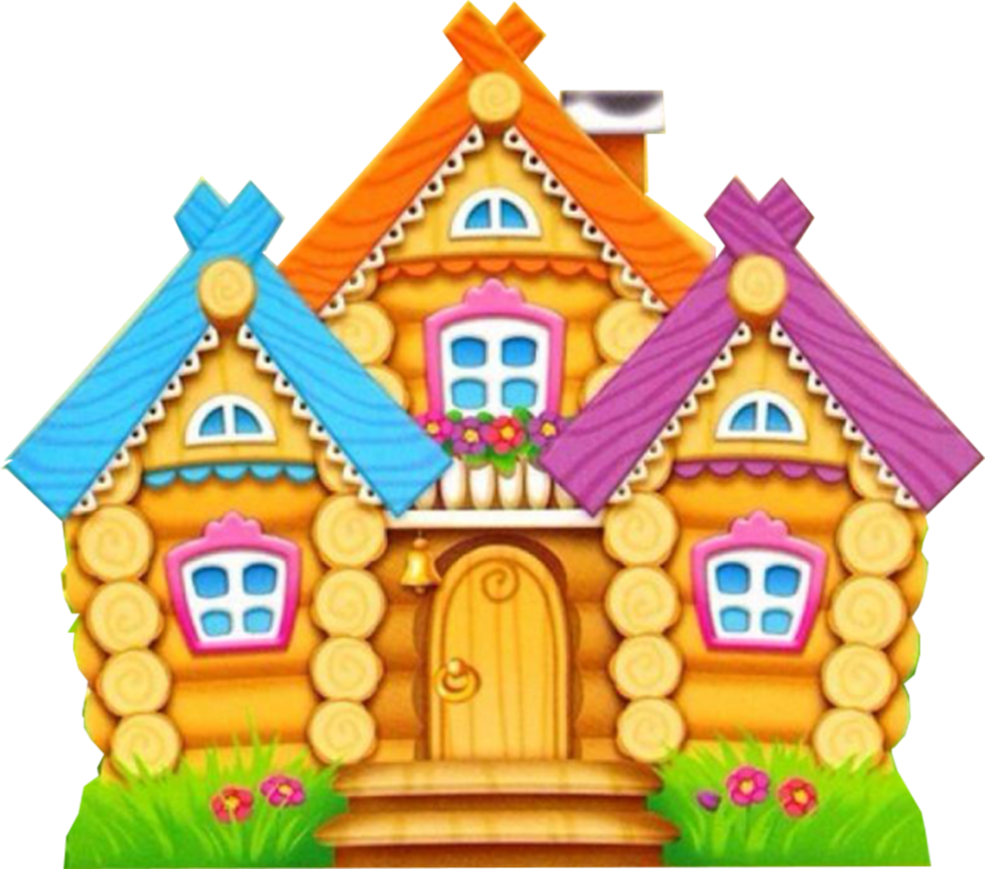
По какой дорожке мышка может попасть в теремок?

Slide 5
Сколько зверушек стало жить в теремке?

Slide 6
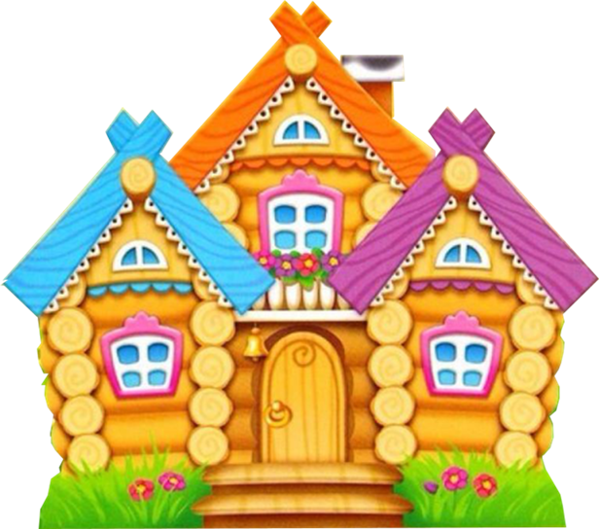
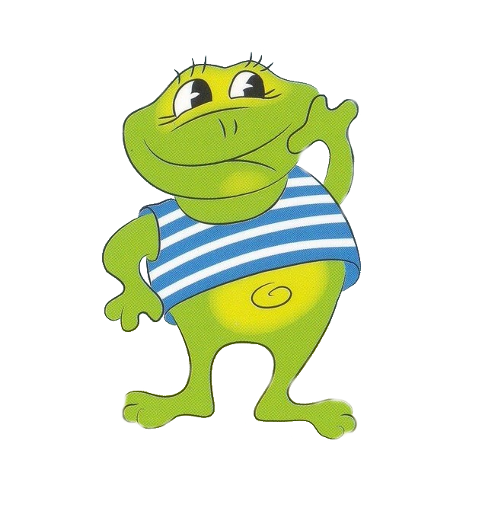
Лягушка скачет по болоту. В теремке ей жить охота

Slide 7
Задание «волшебные бусы» нужно собрать из геометрических фигур «волшебные бусы»

Slide 8
Сколько зверушек стало жить в теремке?

Slide 9
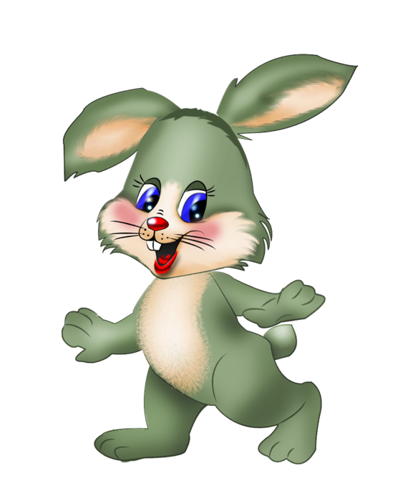
Выбежал на полянку зайчишка…..

Slide 10
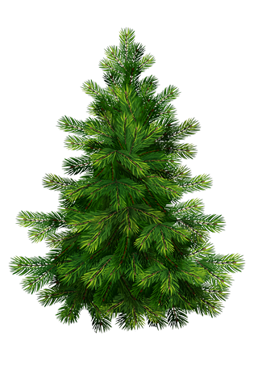
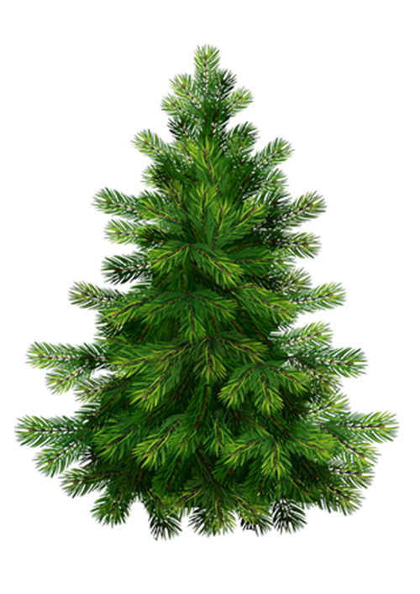
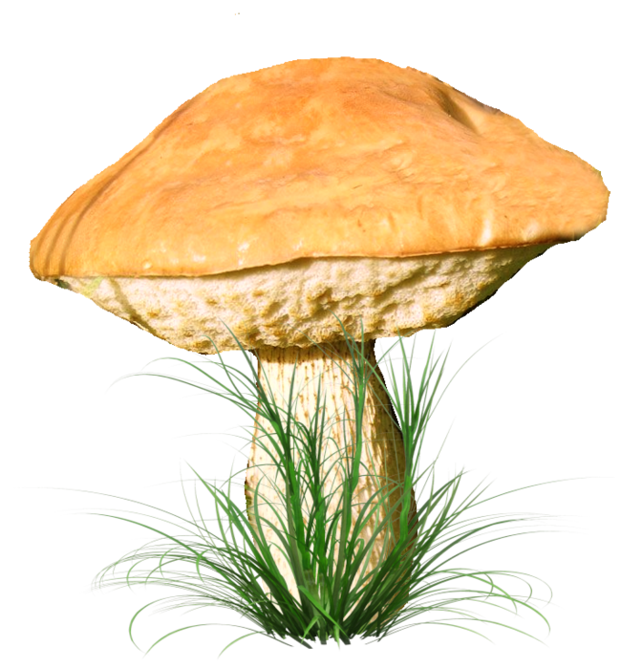
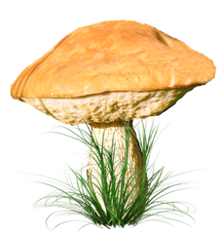
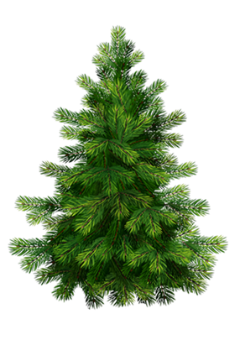

Slide 11
Внимательно посмотрите на картинку и скажите в каком ряду у елочки не хватает грибочка?
Правильно в правом нижнем углу не хватает грибочка.

Slide 12
Физкультминутка Зайчикам не будет скучно, Сделаем зарядку дружно? Вправо, влево повернись, наклонись и поднимись. Лапки кверху, лапки в бок И на месте скок-скок - скок. А теперь бежим вприпрыжку, Молодцы, мои зайчишки! Замедляйте детки шаг, Шаг на месте, стой! Вот так!

Slide 13
Сколько зверушек стало жить в теремке?

Slide 14
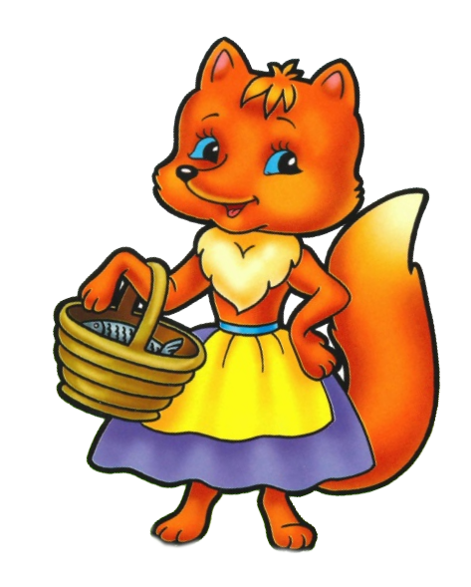
Тише, тише не спишите, кто -то к нам идёт сюда! Ну конечно же лиса!

Slide 15
Решила лисичка украсить теремок флажками!

Slide 16
Решила лисичка украсить теремок флажками!

Slide 17
Решила лисичка украсить теремок флажками!

Slide 18
Сколько зверушек стало жить в теремке?

Slide 19
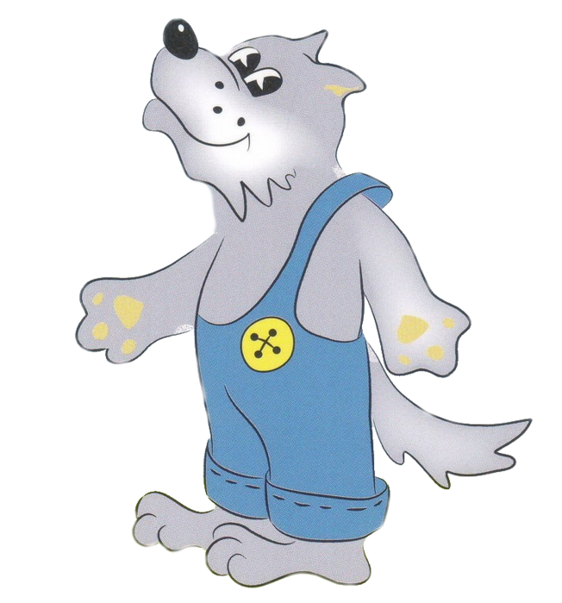
Бежит по лесу Волчок и говорит: « Пустите меня в теремок!» Невелик собою дом, Но зато вместителен. Уместиться можно нём Самым разным жителям. Не висит на нём замок. Этот домик — ... (Теремок)

Slide 20
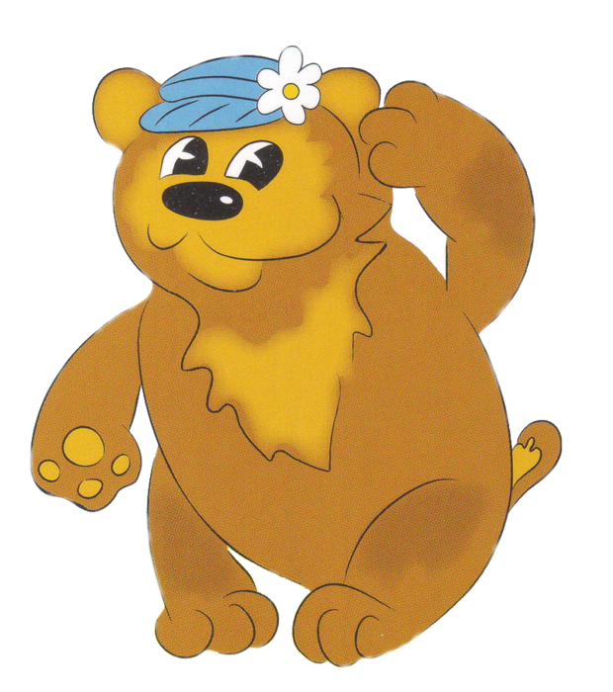
А по лесу уж медведь идёт. Вдруг увидел теремок – как заревёт: «Вы пустите меня в теремок!»

Slide 21
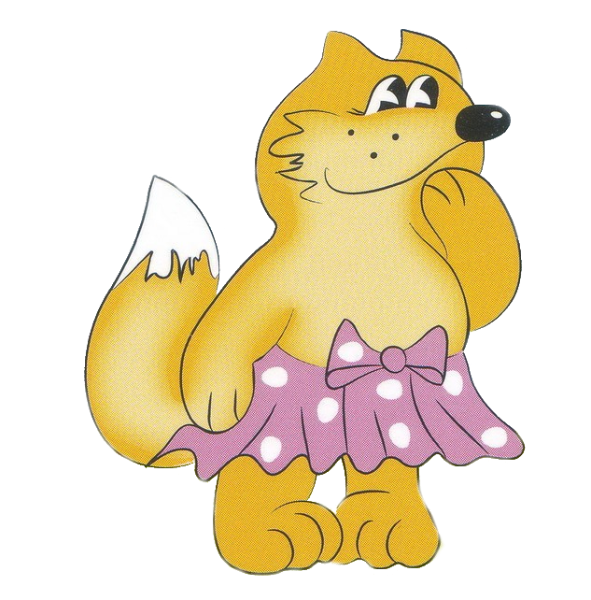
И стали они все вместе жить. а вам малыши до новых встреч!

